Slide 1


Вінницький національний медичний університет імені М. І. Пирогова
Кафедра фармації
курс за вибором
ДЕРЖАВНЕ РЕГУЛЮВАННЯ ТА КОНТРОЛЬ
У ФАРМАЦІЇ
підготовки фахівців другого (магістерського) рівня вищої освіти
кваліфікації освітньої «Магістр фармації»
кваліфікації професійної «Фармацевт»
галузі знань 22 «Охорона здоров’я»
спеціальності 226 «Фармація, промислова фармація»

Slide 2

Курс за вибором
«Державне регулювання та контроль
у фармації»
► Належить до циклу дисциплін професійно-орієнтованої підготовки фахівців спеціальності 226 «Фармація, промислова фармація».
► Дисципліна надає здобувачам вищої освіти базові знання щодо організаційно-правових та економічних механізмів державного регулювання фармацевтичної діяльності, порядку проведення державного контролю і нагляду у сфері фармацевтичної діяльності.
► Дисципліна є важливою ланкою у формуванні профілю магістра фармації.
► Дисципліна відноситься до елективних дисциплін.

Slide 3

Мета викладання курсу за вибором
«Державне регулювання та контроль
у фармації»
Формування у здобувачів вищої освіти базових знань щодо соціально-економічних механізмів системи охорони здоров’я, інструментів держаного регулювання діяльності підприємств фармацевтичної галузі.
Набуття системних знань щодо правових, економічних і організаційних питань управлінської діяльності з урахуванням нормативно-правового забезпечення та міжнародних стандартів.
Засвоєння теоретичних основ державного контролю у сфері фармацевтичної діяльності.

Slide 4


Основними завданнями курсу є
формування професійних знань, умінь та важливих професійних навичок ЗВО щодо:
► використання сучасних підходів до управління діяльністю фармацевтичних підприємств;
► вивчення нормативно-правової бази щодо регулювання діяльності фармацевтичних підприємств;
► вивчення порядку здійснення державного контролю та нагляду за роботою суб'єктів господарської діяльності з питань забезпечення якості лікарських засобів у процесі їх виготовлення, роздрібної та оптової торгівлі.
► вивчення системи державного фінансового контролю та аудиторської діяльності в Україні.

Slide 5



Переваги курсу
Даний курс забезпечить формування у здобувача вищої освіти теоретичних основ та набуття системних знань щодо:
1. організаційної структури фармацевтичної галузі;
2. соціально-економічних механізмів державного регулювання фармацевтичної діяльності (кредитування, страхування, оподаткування, ціноутворення);
3. економічних інструментів регулювання зовнішньоекономічної діяльності;
4. системи державного контролю з питань забезпечення якості лікарських засобів, порядку проведення перевірок та нагляду у сфері фармацевтичної діяльності, оскарження рішень контролюючих органів.

Slide 6
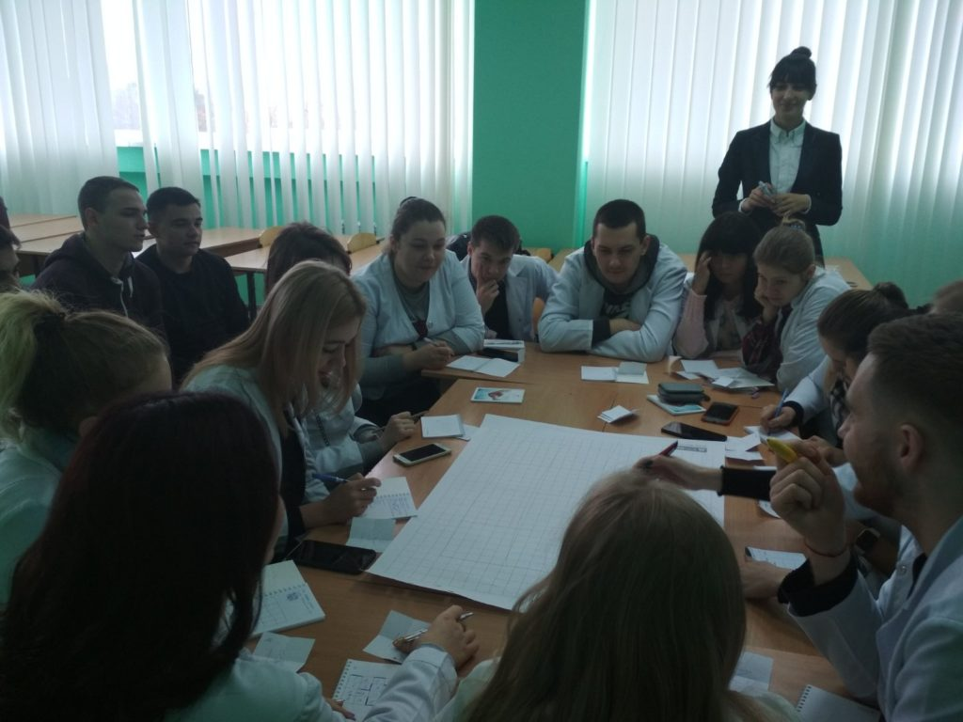

Методи навчання
словесний (розповідь, пояснення, бесіда);
Пояснювально -демонстраційний (мультимедійні лекції з елементами аудіо супроводу);
наочний (показ управлінської, фінансової звітності, дозвільних документів аптечного підприємства);
індуктивний (узагальнення результатів спостережень);
інтерактивні методи (дискусія із запрошенням фахівців, брейнстормінг, ділова (рольова) гра, тренінги, майстер-класи);
практичні методи (робота з нормативно-правовою базою, з документами управлінського, бухгалтерського обліку та звітністю аптечного підприємства).

Slide 7

Матеріально-технічне забезпечення
Для проведення навчального процесу кафедра фармації має відповідне матеріально-технічне забезпечення:
обладнані навчальні кімнати, комп’ютери, підключені до мережі інтернет, ноутбуки, мультимедійні проектори, ксерокс, принтери;
матеріали презентацій лекцій з аудіосупроводом;
методичні рекомендації до практичних занять та самостійної роботи студентів;
перелік теоретичних питань до підсумкового контролю;
тестові завдання;
ситуаційні задачі.

Slide 8
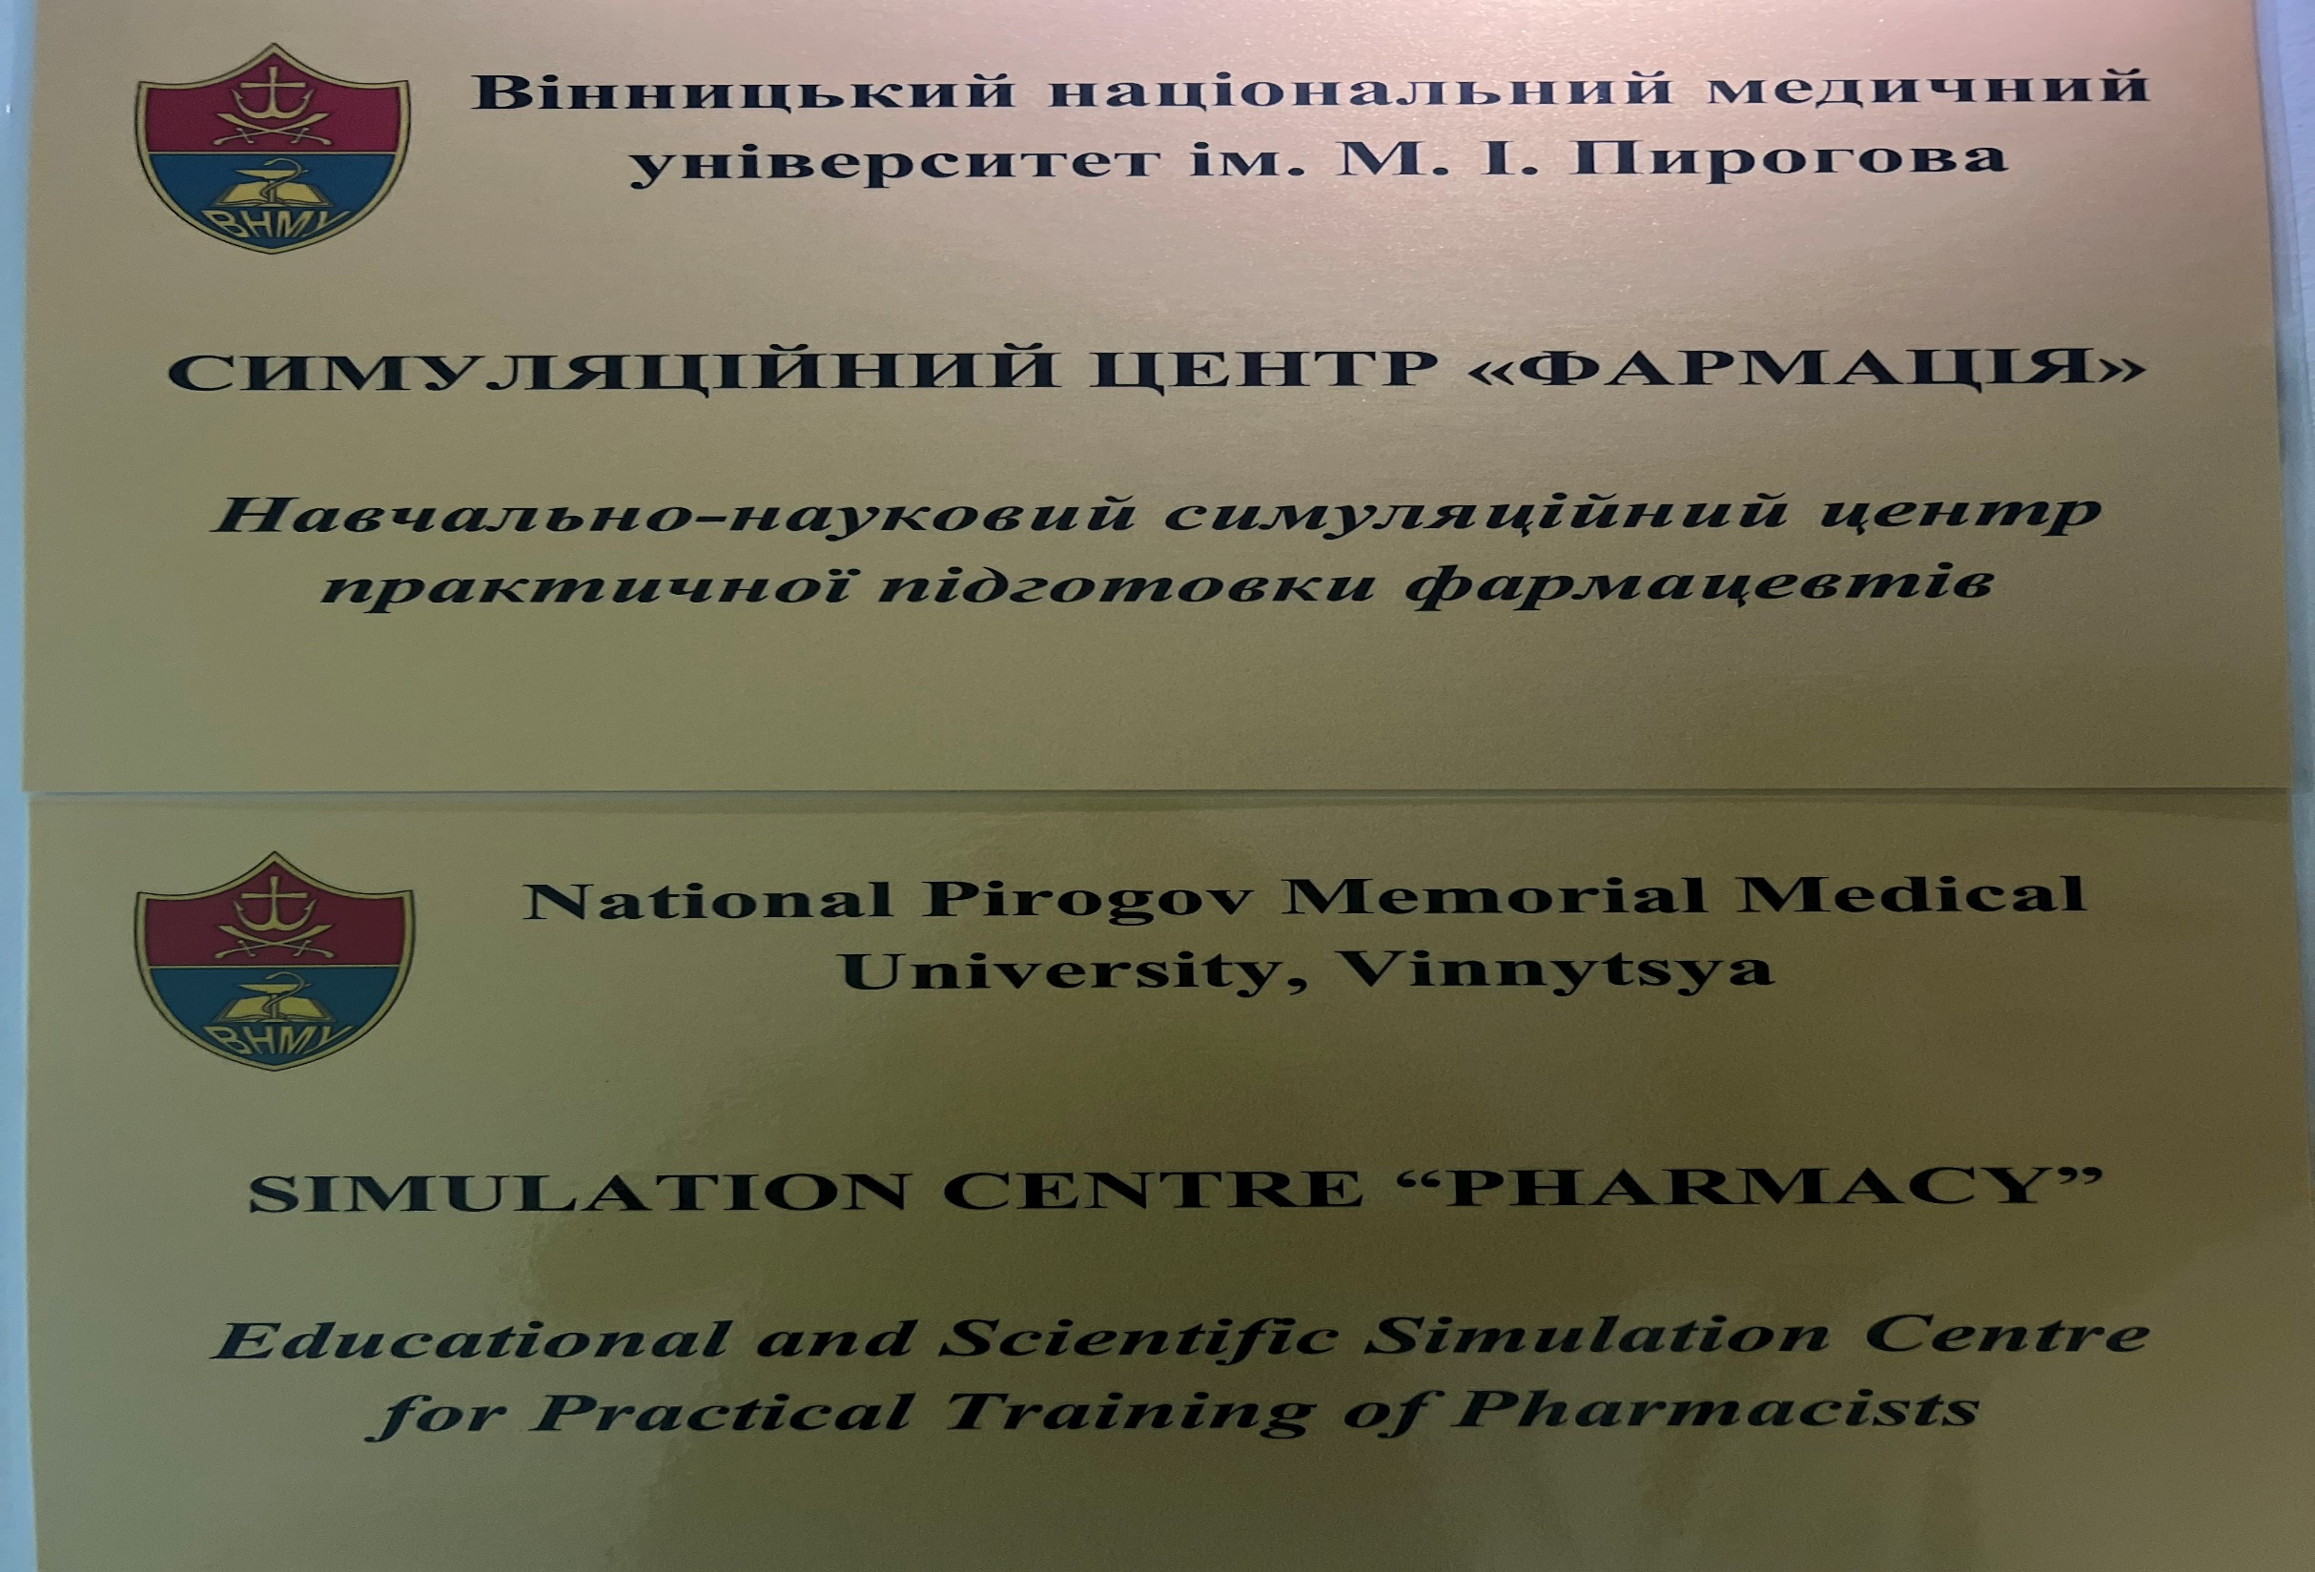

Slide 9


Slide 10
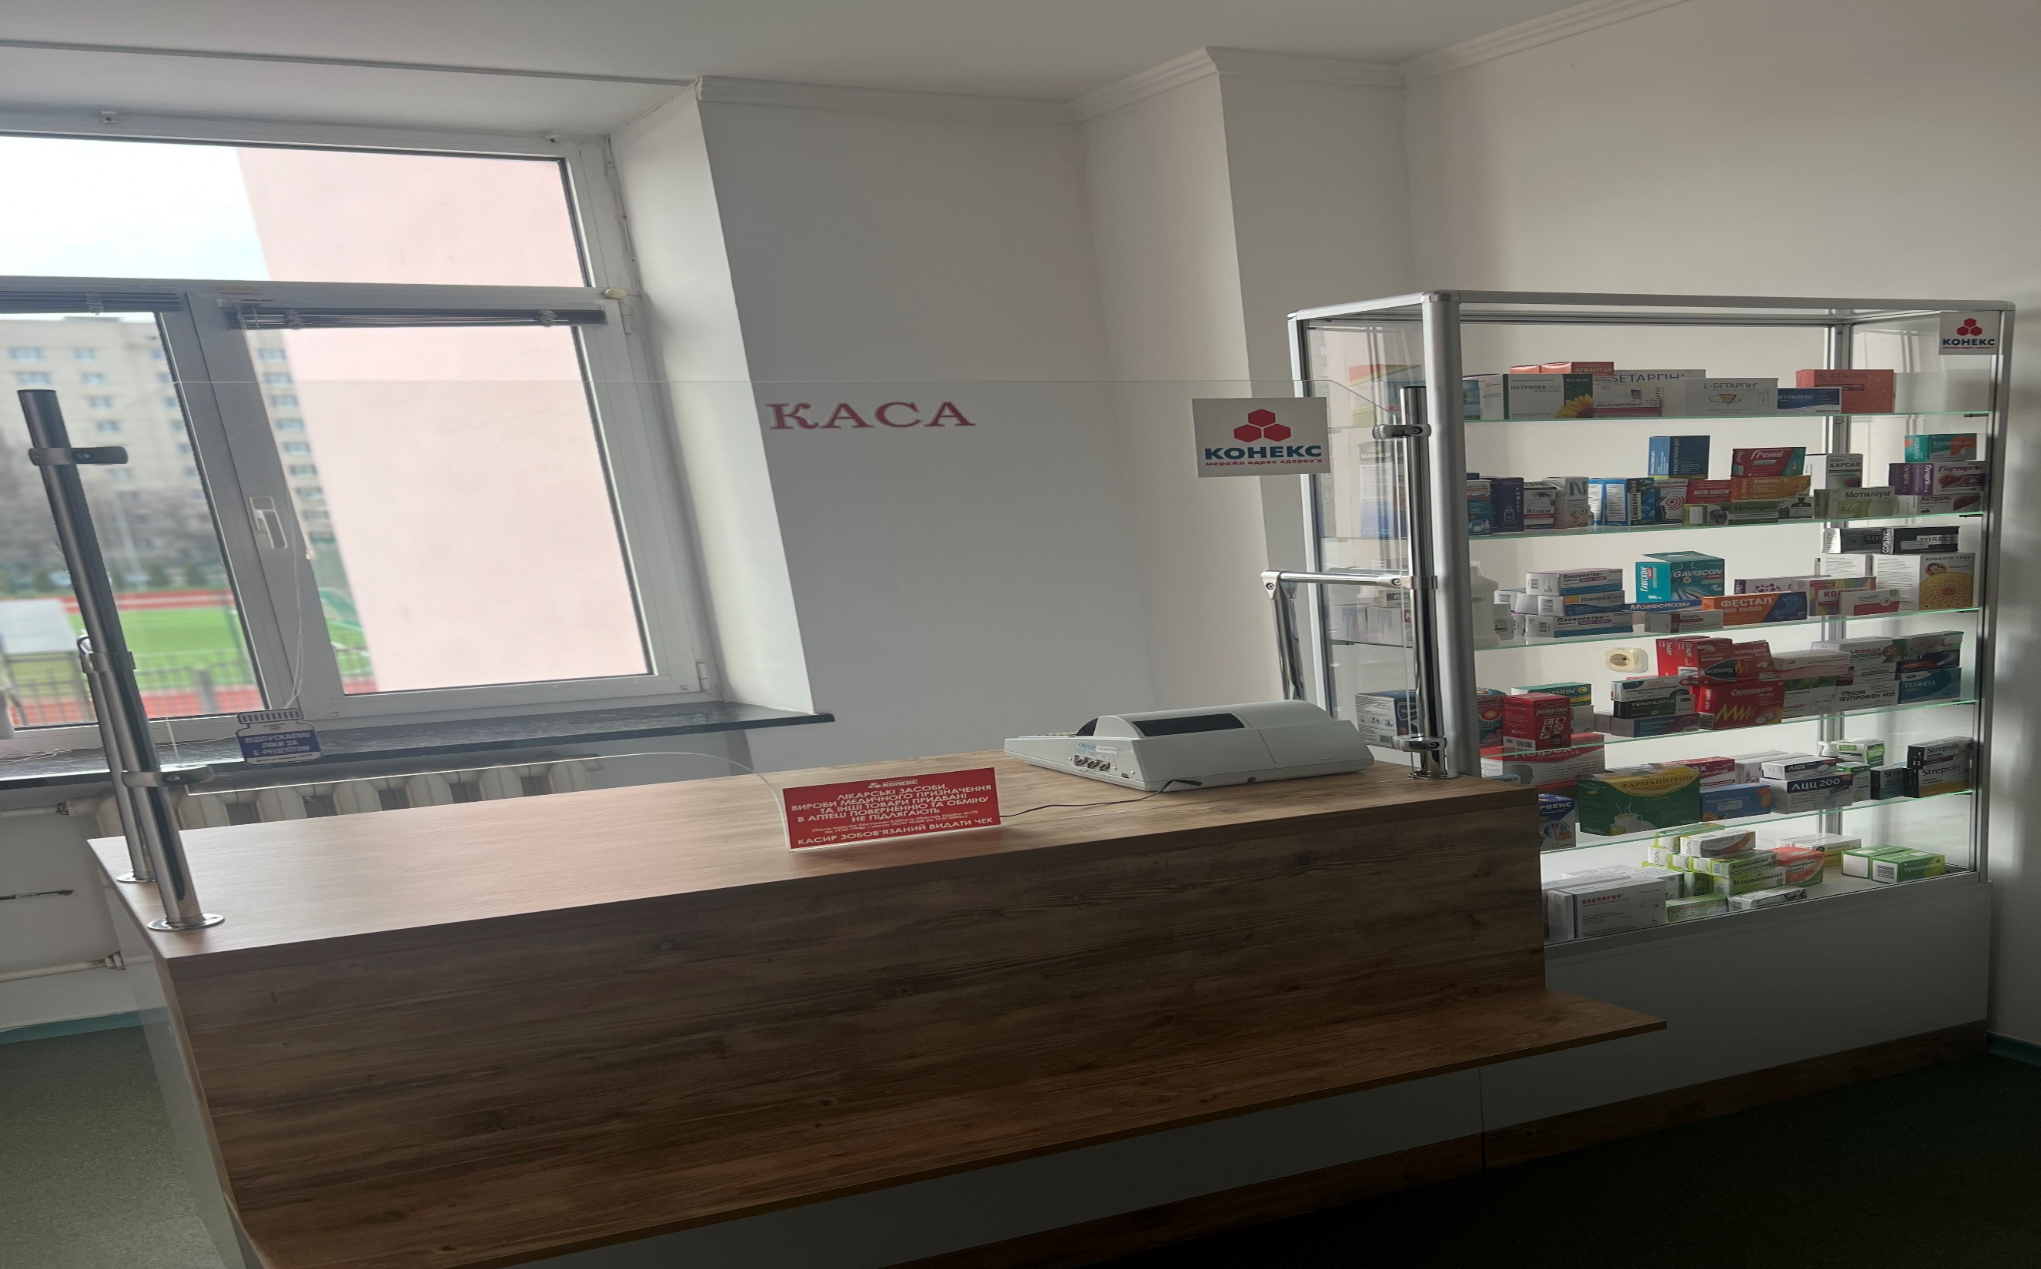

Slide 11
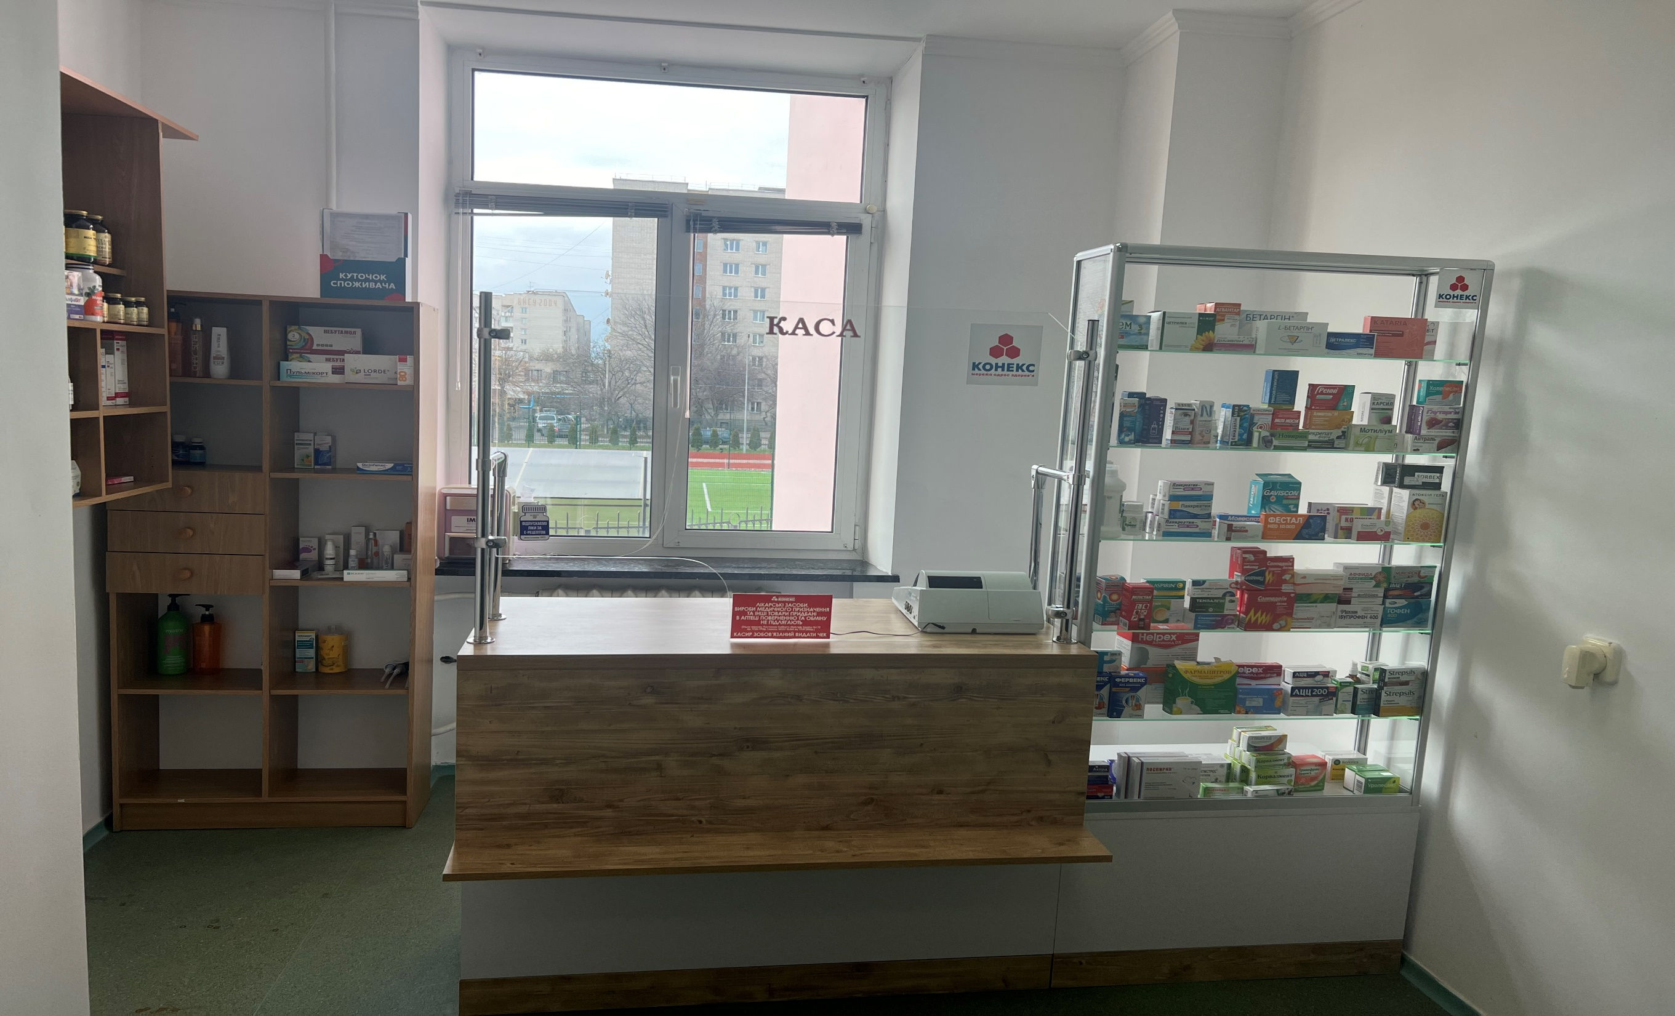

Slide 12

Вивчення курсу за вибором
«Державне регулювання та контроль у фармації»
максимально наблизить Вас до професійної діяльності, забезпечить для Вас важливі практичні навички у сфері організації фармацевтичного забезпечення населення, організації адміністративної, торговельно - фінансової діяльності аптек, механізмів та методів державного регулювання у фармацевтичній галузі, управлінських та організаційно-економічних питань, державного контролю та нагляду у фармації, оволодіння сучасними принципами фармацевтичного підприємництва, нормативно-правової бази та як наслідок забезпечить Вашу конкурентоспроможність на ринку праці, як спеціаліста!

Slide 13

ОБИРАЙТЕ КУРС
«Державне регулювання та контроль у фармації»
РОЗКРИЙТЕ СВІЙ ПОТЕНЦІАЛ РАЗОМ З НАМИ!

